Slide 1
Contenido
¿Qué es Machine Learning?
Aprendizaje supervisado:
Clasificación
Regresión
Aprendizaje no supervisado
Clustering
Metodología en ciencia de datos
Entendimiento del negocio
Entendimiento de los datos
Preparación de los datos
Modelaje
Evaluación
Despliegue

Slide 2
Introducción a Machie Learning
Samir Char – IBM Global Entrepreneur Program

Slide 3
¿Qué es Machine Learning?

Slide 4
“Machine Learning: Field of study that gives computers the ability to learn without being explicitly programmed” – Arthut Samuel (1959)

Slide 5
Programación tradicional
Data
Computer
Output
Program
Machine Learning
Data
Computer
Program
Output

Slide 6

¿Magia?
No, es más como jardinería.
Semillas = Algoritmos
Nutrientes = Datos
Jardinero = Tú
Plantas = Modelo/Programa

Slide 7
Algoritmos de Machine Learning
Aprendizaje supervisado
Aprendizaje no supervisado
Aprendizaje por refuerzo
Sistemas de recomendación

Slide 8
Aprendizaje supervisado: Clasificación

Slide 9
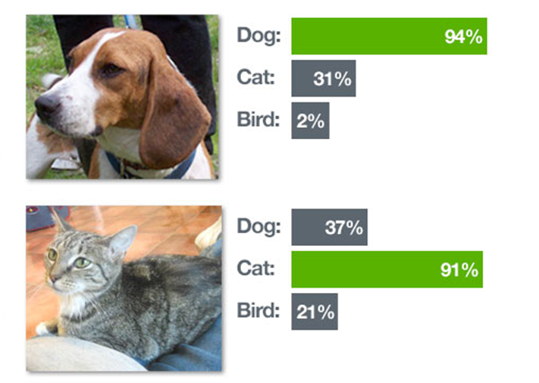
Clasificador de animales

Slide 10

¿Qué usuarios abandonarán el banco?
¿Edad?
¿Saldo?
¿Es cliente activo?
¿Score de crédito?
¿# productos?
¿Cuánto lleva en el banco?

Slide 11
Tumor maligno o benigno
Edad
Tamaño del tumor

Slide 12
Aprendizaje supervisado: Regresión

Slide 13
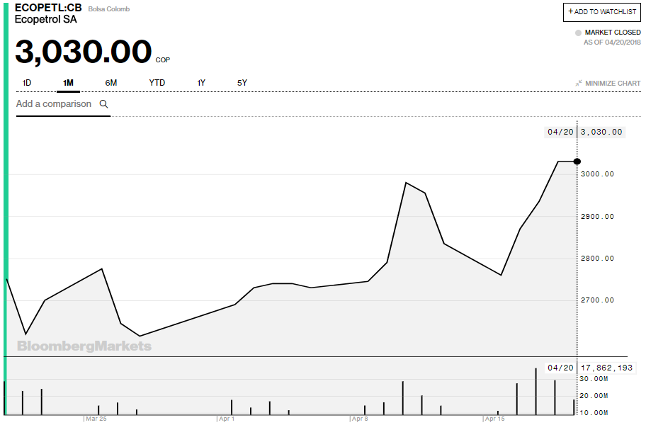
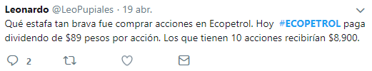
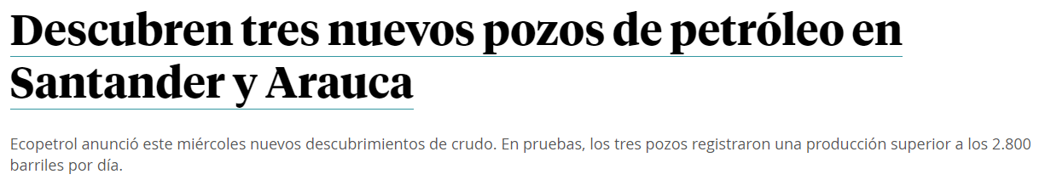
Predicción del precio de una acción

Slide 14
Estimar precio de una casa
Precio
Tamaño

Slide 15
Aprendizaje no supervisado: Clustering

Slide 16
Tumor maligno o benigno
Edad
Tamaño del tumor

Slide 17
Tumor maligno o benigno
Edad
Tamaño del tumor

Slide 18
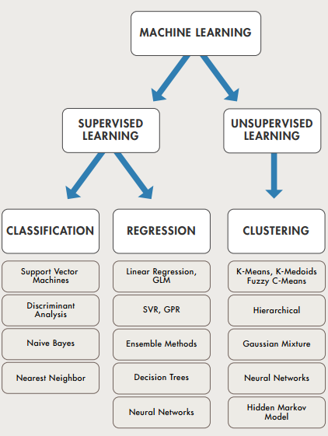

Slide 19
Metodología en ciencia de datos

Slide 20


Slide 21
Entendimiento del negocio/industria
Conoce el negocio y cómo funciona:
Habla con un experto en el área.
Criterios de éxito empresarial.
Evalúa la viabilidad del proyecto:
Análisis costo/beneficio.
Suficiente data: variables y observaciones.
Calidad de los datos.
Determina los objetivos del científico de datos:
Criterios de éxito en ciencia de datos: error del algoritmo, velocidad, etc…

Slide 22
Entendimiento de los datos
Recolectar datos:
Datos existentes.
Información adicional.
Describir los datos:
Cantidad de datos.
Tipos de datos.
Explorar los datos:
Verificar calidad de los datos:
Datos faltantes.
Errores en los datos.

Slide 23
Preparación de los datos
Limpieza de datos:
Lidiar con data faltante.
Lidiar con errores.
Formatear los datos:
Codificar variables categóricas.
Normalizar variables numéricas.
Selecciona la información correcta:
Seleccionar variables.
Crear nuevas variables (ingeniería de características)
Definir datos de entrenamiento, validación y prueba

Slide 24
Preparación de datos: entrenamiento/validación/prueba
Todos los datos
100%

Slide 25
Preparación de datos: entrenamiento/validación/prueba
Todos los datos
100%
Datos de entrenamiento
60%
Datos de validación
20%
Datos de prueba
20%

Slide 26
Modelaje
Seleccionar algoritmo
Construir el modelo
Sintonizar hiperparámetros.
Entrenar el modelo.

Slide 27
Evaluacíón
Seleccionar algoritmo
Construir el modelo
Sintonizar hiperparámetros.
Entrenar el modelo.
Determinar pasos a seguir

Slide 28
Datos de entrenamiento
Entrenamiento de modelo
Datos de validación
Modelo predictivo entrenado
Predicciones
¿Se obtuvo el desempeño deseado?

Slide 29
Realizar ajustes
Datos de entrenamiento
Entrenamiento de modelo
No
Datos de validación
Modelo predictivo entrenado
Predicciones
¿Se obtuvo el desempeño deseado?

Slide 30
Realizar ajustes
Datos de entrenamiento
Entrenamiento de modelo
No
Datos de validación
Modelo predictivo entrenado
Predicciones
¿Se obtuvo el desempeño deseado?

Slide 31
Realizar ajustes
Datos de entrenamiento
Entrenamiento de modelo
No
Datos de validación
Modelo predictivo entrenado
Predicciones
¿Se obtuvo el desempeño deseado?

Slide 32
Datos de entrenamiento
Entrenamiento de modelo
Datos de validación
Modelo predictivo entrenado
Predicciones
¿Se obtuvo el desempeño deseado?
Sí
Datos de prueba
Modelo predictivo final
Predicciones
Desempeño final

Slide 33
Despliegue
Método de despliegue
Servicio web
Predicción por lotes
Streaming en tiempo real
Monitoreo y mantenimiento

